Slide 1
DAOを用いた インディーゲームの製作工程におけるタスク割当
大規模システム管理研究室 井上雄大
Notes:
割り当て ⇨ 割当

Slide 2
インディーゲームの説明
通常のゲーム開発
インディーゲーム開発
法人が大人数で開発
個人が少人数で開発
営利を目的
安定志向の開発
開発期間が固定
一部の開発者は営利より創造性重視
独創的な開発
開発期間が可変
Hill-Whittall, Richard. The indie game developer handbook. CRC Press, 2015.

Slide 3
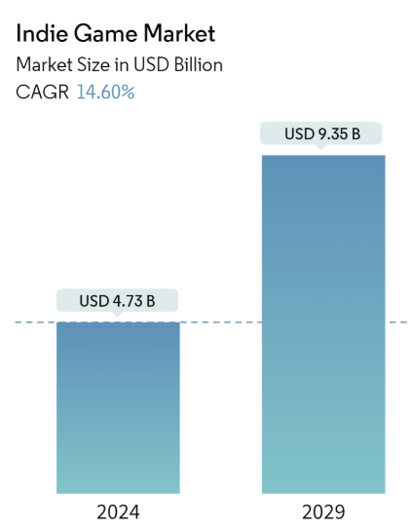
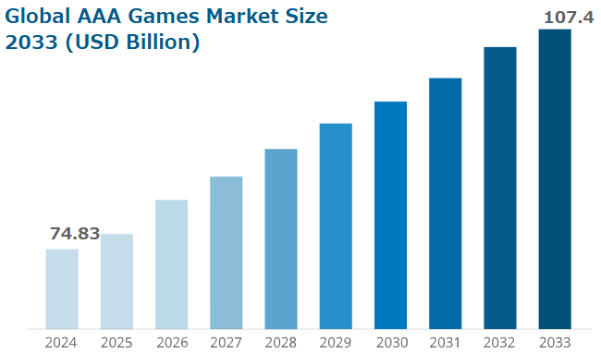
インディーゲームの市場規模
AAAゲームの年間平均成長率(CAGR)は9年間で4.1% (左図)
インディーゲームの年間平均成長率(CAGR) は5年間で14.6%で上昇 (右図)
https://www.businessresearchinsights.com/jp/market-reports/aaa-games-market-117773
https://www.mordorintelligence.com/ja/industry-reports/indie-game-market
Notes:
AAAゲームとは一般的に数百億規模のゲーム

Slide 4
インディーゲームの開発長期化
インディーゲームの開発は想定よりも長期化する。
例）1年の開発計画が6年かかる
全体的に想定の開発期間の3倍以上かかるケースが多い
ゲーム開発の長期化が開発コストの増大、開発者の脱退を招く
人材不足と資本力不足に結び付く
更に開発期間が長期化する→負のスパイラルを招く
https://automaton-media.com/articles/newsjp/20211022-179857/

Slide 5
ゲーム制作での開発業務
開発者担当
プロデューサ担当
開発業務
非開発業務
具体的なゲーム開発業務
コーディング
ゲームデザイン設計
ゲーム制作素材作成
ゲーム開発業務以外の作業
資金調達
プロジェクト管理
広報
マーケティング

Slide 6
インディーゲームプロデューサ問題
プロデューサ忌避問題
タスクの分配
プロデューサの軽視
作らず、技術がない偏見
プロデューサは非開発業務の多くを担う
プロデューサ業務を開発者が担う
開発者としてのスキルとプロデューサのスキルは必ずも一致しない
非開発業務を適正度外視で分配
タスクの肩代わり
Whitson, J. R., Simon, B., & Parker, F. (2021). The Missing Producer: Rethinking indie cultural production in terms of entrepreneurship, relational labour, and sustainability. European Journal of Cultural Studies, 24(2), 606-627. https://doi.org/10.1177/1367549418810082

Slide 7
インディーゲームプロデューサ問題
管理コストの増大を招く
プロデューサ忌避問題
タスクの分配
プロデューサの軽視
作らず、技術がない偏見
プロデューサは非開発業務の多くを担う
プロデューサ業務を開発者が担う
開発者としてのスキルとプロデューサのスキルは必ずも一致しない
非開発業務を適正度外視で分配
タスクの肩代わり
Whitson, J. R., Simon, B., & Parker, F. (2021). The Missing Producer: Rethinking indie cultural production in terms of entrepreneurship, relational labour, and sustainability. European Journal of Cultural Studies, 24(2), 606-627. https://doi.org/10.1177/1367549418810082

Slide 8
インディーゲームの課題
人材不足
資本力不足
開発人材とスキルの多様化
インディーゲーム特有の組織形態
非開発業務による開発コストの圧迫
ゲーム開発費の高騰
インディーゲームの不安定さ
投資機関の不足

Slide 9
インディーゲームの課題
本研究の焦点
人材不足
資本力不足
開発人材とスキルの多様化
インディーゲーム特有の組織形態
非開発業務による開発コストの圧迫
ゲーム開発費の高騰
インディーゲームの不安定さ
投資機関の不足

Slide 10
インディーゲーム開発とDAOの提案
人材不足と開発の課題
不適切な人材が
非開発業務に従事
人材の離脱
非開発業務のコスト
開発の悪影響
分散型自律組織(DAO)を用いてこれらの課題を解決する

Slide 11

分散型自律組織(DAO)の定義
DAOとは分散型自律組織(Decentralized Autonomous Organization)
特定の管理者を有さず参加者の総意に基づく意思決定を行う組織
ガバナンストークンを利用した投票によって意思決定を行う
投票履歴や内容はブロックチェーンに残るため不正を防げる
ガバナンストークンを用いたトークン経済
DAO 例
投票
意思
決定
トークン
提案
V. Buterin et al., "Ethereum white paper: A next generation smart contract & decentralized application platform", First Version, vol. 53, 2014, [online] Available:
https://cryptorating.eu/whitepapers/Ethereum/Ethereum_white_paper.pdf.

Slide 12
DAOの利点
投票による意思決定
トークン経済での組織運営
公平性と透明性を担保
ガバナンストークンを用いるため
ガバナンストークン
投票に参加するためのトークン
投票の履歴を残し改ざんできない
中央集権ではない独自の組織運営
ガバナンストークンを担保するための外部トークンの要求
外部トークンによる資金調達
Ex)イーサリアムなど
トークンを用いたインセンティブの設計

Slide 13
先行事例：GameDAO
ゲーム業界の関係者がプロジェクトを進めるためのDAO
ゲームに関わる経済活動を分散的なシステム化
参加者はゲーム開発者，プレイヤー，投資家，eスポーツプロなど
プロジェクトが思う通り進まない
意思決定の遅延
進捗の停滞
プロジェクトの管理者不在が問題視される
https://gamedao.co/

Slide 14
研究目的と提案手法
研究目的
インディーゲーム開発での効率的な人材配置
最適な人材配置による開発でDAOの価値を最大化
提案手法
ソフトウェア開発の人材評価を応用したプロデューサ人材評価
プロデューサの適性に応じたプロデューサ選出方法
タスクの成功と失敗を通じて人材評価
Notes:
ここで10分くらいが理想

Slide 15
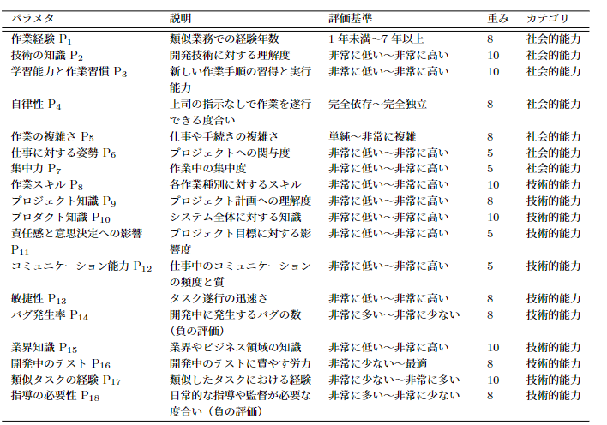
ソフトウェア開発の人材評価を用いた個人能力評価 [1]
先行研究の取り組み
ソフトウェア開発プロジェクトでの個人の能力評価
特に小規模アジャイル開発でメンバーの能力を評価
方法
18のパラメタを用いて個々の開発者の能力を評価
5段階評価のパラメタは重要度に応じた重みをもつ
評価方法
開発能力をPP（ Personal Points ）として数値化する
合計値をPC（PERSONAL CAPABILITY ）として表現
[1]S. Čelar, M. Turić and L. Vicković, "Method for personal capability assessment in agile teams using personal points," 2014 22nd Telecommunications Forum Telfor (TELFOR), Belgrade, Serbia, 2014, pp. 1134-1137, doi: 10.1109/TELFOR.2014.7034607.

Slide 16
個人能力評価を更に分類する
エンジニアの能力は開発能力だけでない [2]
技術的能力，社会的能力，革新的能力などに分類できる
既存の研究では開発能力と包括されていたものを更に分類
技術的能力と社会的能力の区分[2]を用いてPP[1]を再検討
今まで把握されていなかった社会的能力に長けた人材を見出す
PP
細分化
技術的能力DPP (Developer personal points)
社会的能力PPP (Producer personal points)
F. Cunha et al." Preliminary Results of Mapping Capabilities for Agile Software Team Formation", in Anais do III Workshop Brasileiro de Engenharia de Software Inteligente, Campo Grande/MS, 2023, pp. 13-18, doi: https://doi.org/10.5753/ise.2023.235837.

Slide 17
クラウドソーシングにおけるABTによる インセンティブメカニズム[3]
ABT(Ability-Balanced Team )
クラウドソーシングにおける業務分配とチーム編成を行う
各タスクにはそれぞれ難易度が存在している
クラウドワーカが自身の能力レベルを正直に報告
報告に基づいた能力レベルをクラウドワーカは持つ
本研究では[3]の業務難易度の指標を使用
Y. Wang, J. Huang, Q. Jin and J. Ma, "ABT: An Effective Ability-Balanced Team Based Incentive Mechanism in Crowdsourcing System," 2017 Fifth International Conference on Advanced Cloud and Big Data (CBD), Shanghai, China, 2017, pp. 220-225, doi: 10.1109/CBD.2017.45.

Slide 18
本研究での提案
インディーゲーム開発における開発能力を評価
プロデューサの能力をPPP、デベロッパの能力をDPPに分類
プロデューサのタスクに適した人材を見出す
DAOでの開発経験を通じてプロデューサ人材を育成
高いプロデューサ適性を持つ人材を選出できる方法を提案

Slide 19
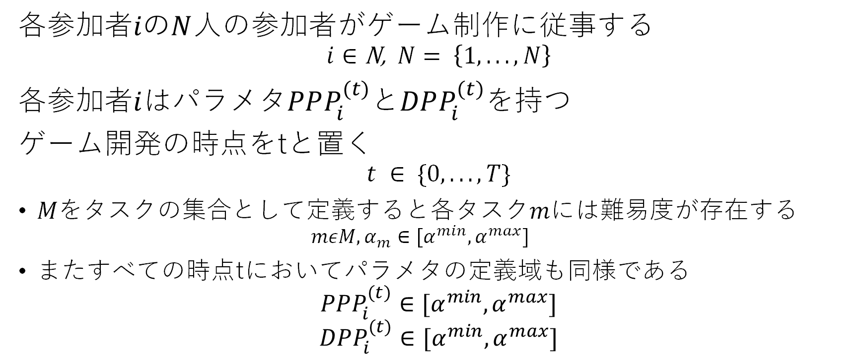
状況設定
各参加者$iのN$人の参加者がゲーム制作に従事する
$$i∈\text{N}\text{,} N= \left\{1, . . . ,N\right\}$$
各参加者$i$はパラメタ$PPP_{i}^{(t)}$と$DPP_{i}^{(t)}$を持つ
ゲーム開発の時点をtと置く
$$t ∈ \{0, . . . , T\}$$
$Mを$タスクの集合として定義すると各タスク$mには$難易度が存在する
$$mεM,α_{m}∈{[α}^{min},α^{max}]$$
またすべての時点tにおいてパラメタの定義域も同様である
$$PPP_{i}^{(t)}∈{[α}^{min},α^{max}]$$
$$DPP_{i}^{(t)}∈{[α}^{min},α^{max}]$$
Notes:
タスクの成功判定に関する説明のスライド
Pm≒0.3
Pm≒0.3

Slide 20


フローチャート(概要)
開始
タスクを選出
$$t=t+1$$
プロデューサ選出
PPP増加
$$タスク$$
成功
PPP減少
Notes:
ここで

Slide 21

プロデューサ適性の更新
タスクが成功する時
$$PPP_{i}^{(t+1)}=\left\{\begin{aligned}\min\left(PPP_{i}^{\left(t\right)}+γ,α^{max}\right) if α_{m}≤PPP_{i}^{\left(t\right)} \\ min⁡(PPP_{i}^{\left(t\right)}∗(1+δ) ,α^{max} ) Otherwise\end{aligned}\right.$$
タスクが失敗する時
$$PPP_{i}^{(t+1)}=\left\{\begin{aligned}\max\left(PPP_{i}^{\left(t\right)}∗(1−δ),α^{min}\right)ifα_{m}≤PPP_{i}^{\left(t\right)} \\ max⁡(PPP_{i}^{\left(t\right)}−γ,α^{min} ) Otherwise\end{aligned}\right.$$
Notes:
ガンマ，デルタ

Slide 22
プロデューサ適性の更新
難易度
上限に調整
タスクが成功する時
$$PPP_{i}^{(t+1)}=\left\{\begin{aligned}\min\left(PPP_{i}^{\left(t\right)}+γ,α^{max}\right) if α_{m}≤PPP_{i}^{\left(t\right)} \\ min⁡(PPP_{i}^{\left(t\right)}∗(1+δ) ,α^{max} ) Otherwise\end{aligned}\right.$$
タスクが失敗する時
$$PPP_{i}^{(t+1)}=\left\{\begin{aligned}\max\left(PPP_{i}^{\left(t\right)}∗(1−δ),α^{min}\right)ifα_{m}≤PPP_{i}^{\left(t\right)} \\ max⁡(PPP_{i}^{\left(t\right)}−γ,α^{min} ) Otherwise\end{aligned}\right.$$
難易度
下限に調整
Notes:
ガンマ，デルタ

Slide 23
プロデューサ選出手法
能力適正最適化選出(Nearest)
タスクの難易度に応じて$PPP_{i}^{\left(t\right)}$が適した参加者を選出
固定代表選出(Fixed_max)
初期状態にて$PPP_{i}^{\left(0\right)}$が最大の参加者を選出
適性最大化選出(Max_ppp)
開発時点$(0≤t≤T)$毎にて$PPP_{i}^{\left(t\right)}$が最大の参加者を選出
ランダム選出(Random)
タスクの難易度に関係なく、参加者を無作為に選出
Notes:
ここで残り5分くらい

Slide 24
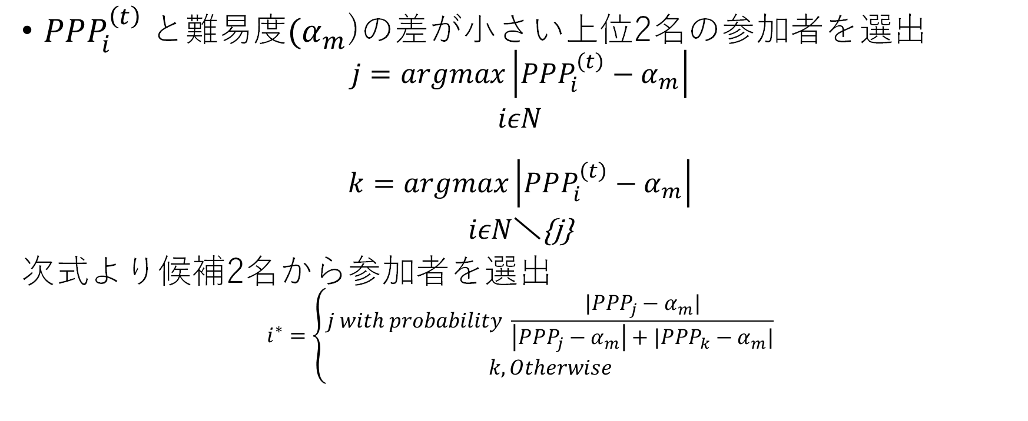
能力適正最適化選出(Nearest)
$PPP_{i}^{\left(t\right)}$と難易度$(α_{m}$)の差が小さい上位2名の参加者を選出
$$\begin{matrix}j=argmax\left|PPP_{i}^{\left(t\right)}−α_{m}\right| \\ iεN\end{matrix}$$
$$\begin{matrix}k=argmax\left|PPP_{i}^{\left(t\right)}−α_{m}\right| \\ iεN＼\text{\{}\text{j}\text{\}}\end{matrix}$$
次式より候補2名から参加者を選出
$$i^{∗}=\left\{\begin{aligned}j with probability \frac{|PPP_{j}−α_{m}|}{\left|PPP_{j}−α_{m}\right|+|PPP_{k}−α_{m}|} \\ k,Otherwise\end{aligned}\right.$$

Slide 25
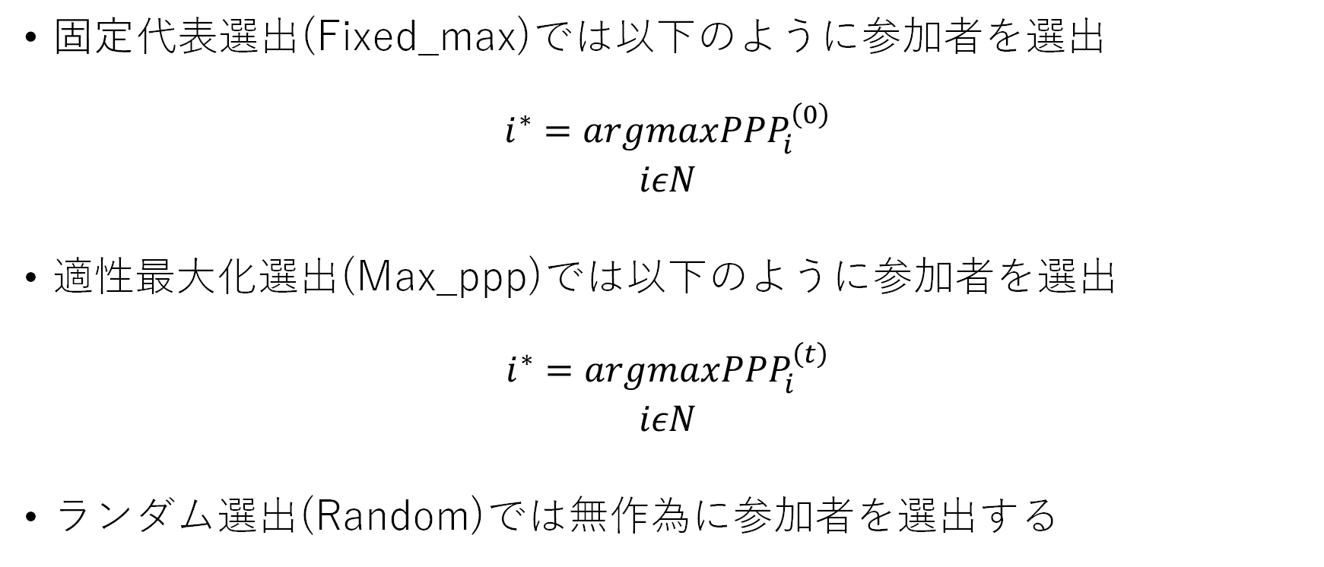
プロデューサ選出手法(他の選出方法)
$固定$代表選出(Fixed_max)では以下のように参加者を選出
$$\begin{matrix}i^{∗}=argmaxPPP_{i}^{\left(0\right)} \\ iεN\end{matrix}$$
適性最大化選出(Max_ppp)では以下のように参加者を選出
$$\begin{matrix}i^{∗}=argmaxPPP_{i}^{\left(t\right)} \\ iεN\end{matrix}$$
ランダム選出(Random)では無作為に参加者を選出する

Slide 26
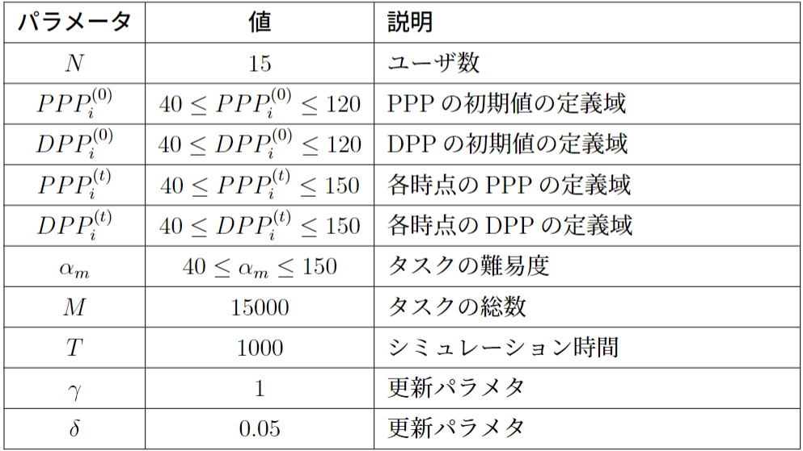
シミュレーション諸元

Slide 27
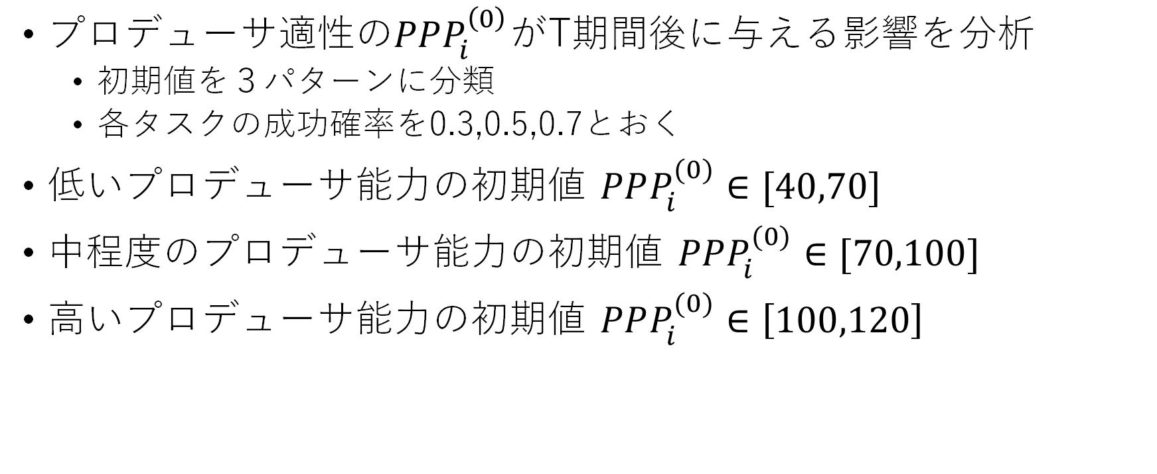
シミュレーション
プロデューサ適性の$PPP_{i}^{\left(0\right)}$がT期間後に与える影響を分析
初期値を３パターンに分類
各タスクの成功確率を0.3,0.5,0.7とおく
低いプロデューサ能力の初期値 $PPP_{i}^{(0)}∈[40,70]$
中程度のプロデューサ能力の初期値 $PPP_{i}^{(0)}∈[70,100]$
高いプロデューサ能力の初期値 $PPP_{i}^{(0)}∈\left[100,120\right]$

Slide 28
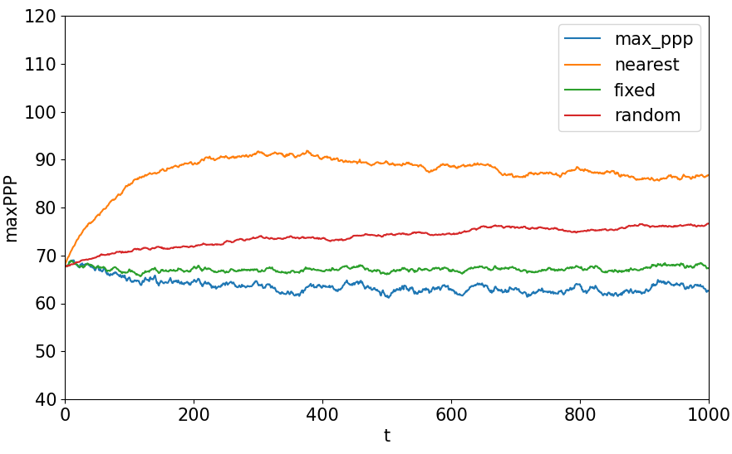
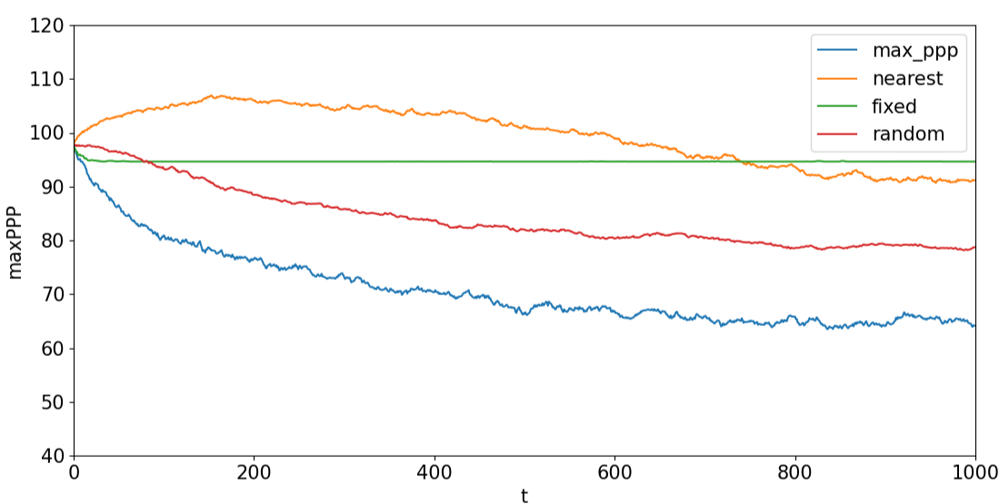
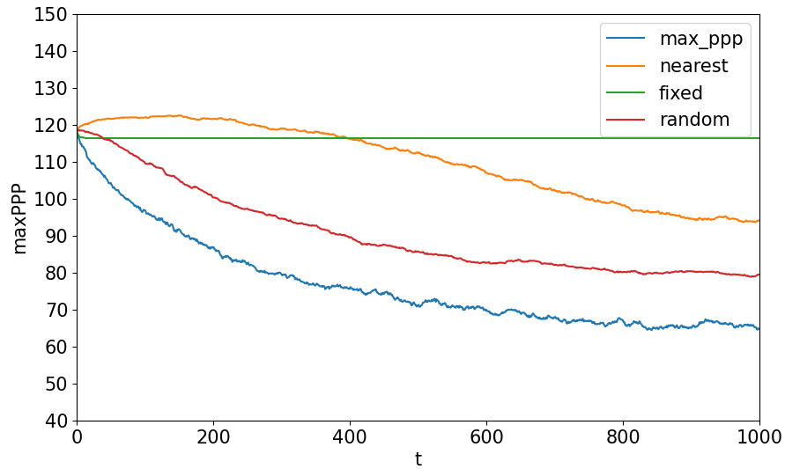



タスクの成功確率(0.5)の時
[40,70]
200回までは能力適正最適化選出は急激に上昇，その他選出も上昇傾向にある
[70,100]
200回までは能力適正最適化選出は上昇するがその後は他と同じく低下傾向
[100,120]
全体的に低下傾向である
$$PPP_{i}^{(0)}∈[40,70]$$
$$PPP_{i}^{(0)}∈[70,100]$$
$$PPP_{i}^{(0)}∈[100,120]$$

Slide 29
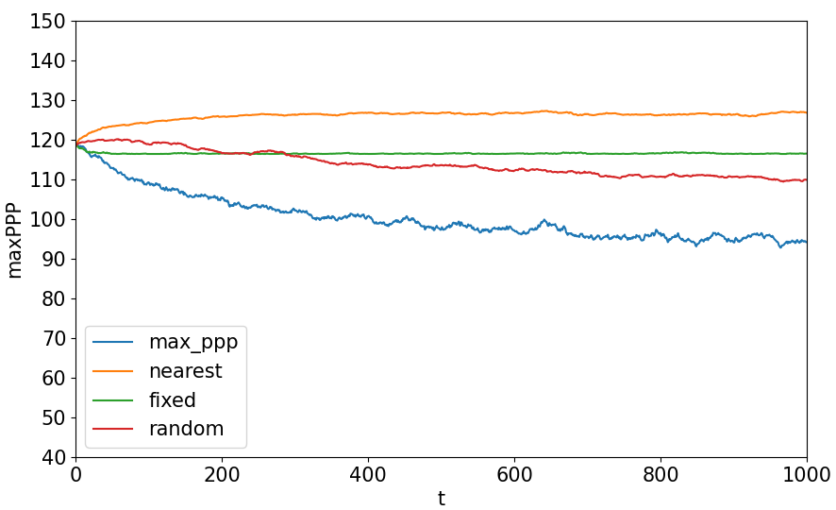
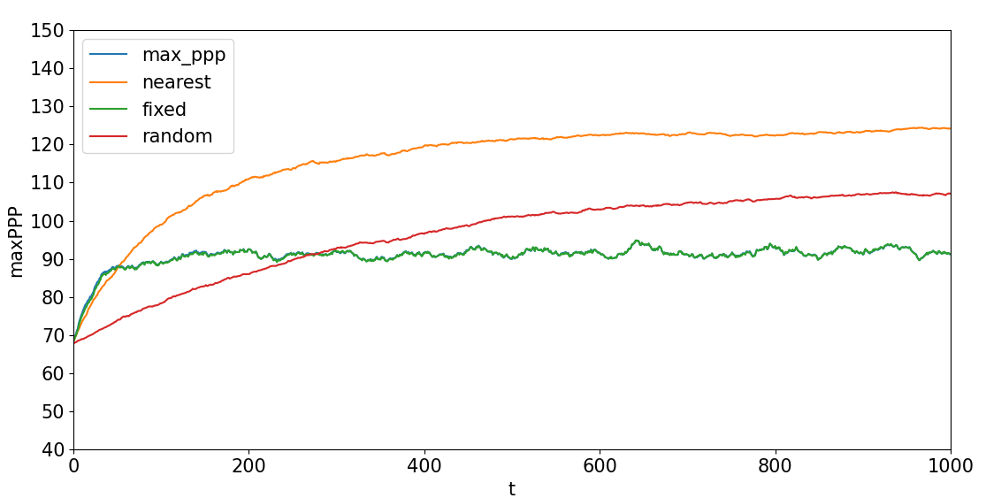
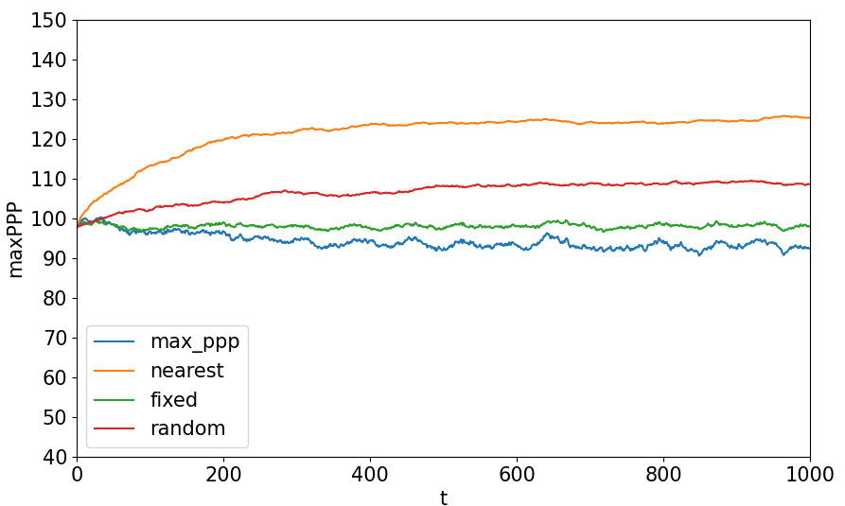


タスクの成功確率(0.7)の時
[40,70]
[70,100]
400回までは能力適正最適化選出は上昇その後は他と同じく停滞傾向
[100,120]
全体的に停滞傾向であるしかし適性最大化選出は常に低下傾向
$$PPP_{i}^{(0)}∈[100,120]$$
$$PPP_{i}^{(0)}∈[40,70]$$
$$PPP_{i}^{(0)}∈[70,100]$$

Slide 30
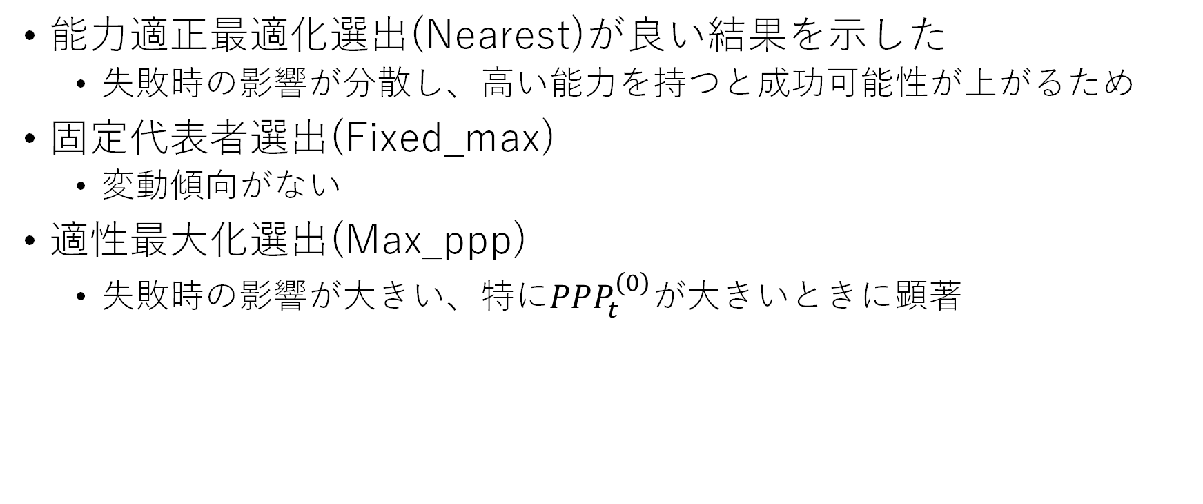
シミュレーション考察
能力適正最適化選出(Nearest)が良い結果を示した
失敗時の影響が分散し、高い能力を持つと成功可能性が上がるため
固定代表者選出(Fixed_max)
変動傾向がない
適性最大化選出(Max_ppp)
失敗時の影響が大きい、特に$PPP_{t}^{\left(0\right)}$が大きいときに顕著

Slide 31
結果と課題点
結果
本研究では，インディーゲームにおけるプロデューサの適性をタスクを割り当てる中で見出す選出法を検討した
その結果難易度に応じたタスクを割り当てる方法が最もプロデューサの適性が高い人材を見出すことが可能となった
課題点
成功確率が低い場合の能力値への影響が大きい
確率依存のモデルのため確率の最適化が求められる
インセンティブメカニズムの検討
DPPを用いた評価方式の検討など

Slide 32
参考文献
Hill-Whittall, Richard. The indie game developer handbook. CRC Press, 2015
https://automaton-media.com/articles/newsjp/20211022-179857/
https://blog.gamedao.co/the-gamedao-pinky-paper-8dcda7f2e1ca
Whitson, J. R., Simon, B., & Parker, F. (2021). The Missing Producer: Rethinking indie cultural production in terms of entrepreneurship, relational labour, and sustainability. European Journal of Cultural Studies, 24(2), 606-627. https://doi.org/10.1177/1367549418810082
V. Buterin et al., "Ethereum white paper: A next generation smart contract & decentralized application platform", First Version, vol. 53, 2014, [online] Available:https://cryptorating.eu/whitepapers/Ethereum/Ethereum_white_paper.pdf.
S. Čelar, M. Turić and L. Vicković, "Method for personal capability assessment in agile teams using personal points," 2014 22nd Telecommunications Forum Telfor (TELFOR), Belgrade, Serbia, 2014, pp. 1134-1137, doi: 10.1109/TELFOR.2014.7034607.
F. Cunha et al." Preliminary Results of Mapping Capabilities for Agile Software Team Formation", in Anais do III Workshop Brasileiro de Engenharia de Software Inteligente, Campo Grande/MS, 2023, pp. 13-18, doi: https://doi.org/10.5753/ise.2023.235837

Slide 33
補足資料

Slide 34
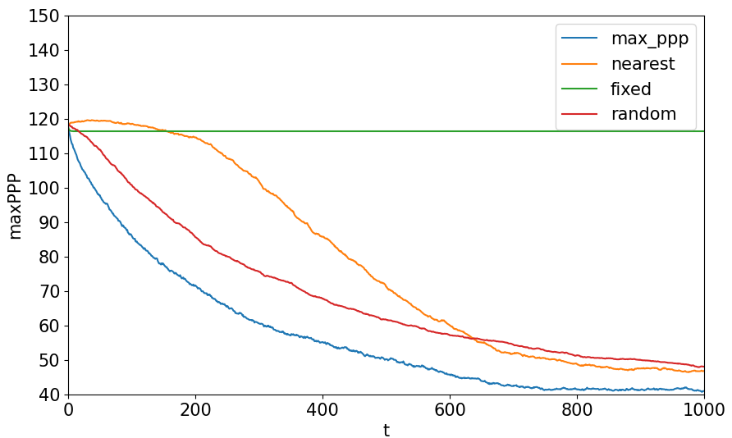
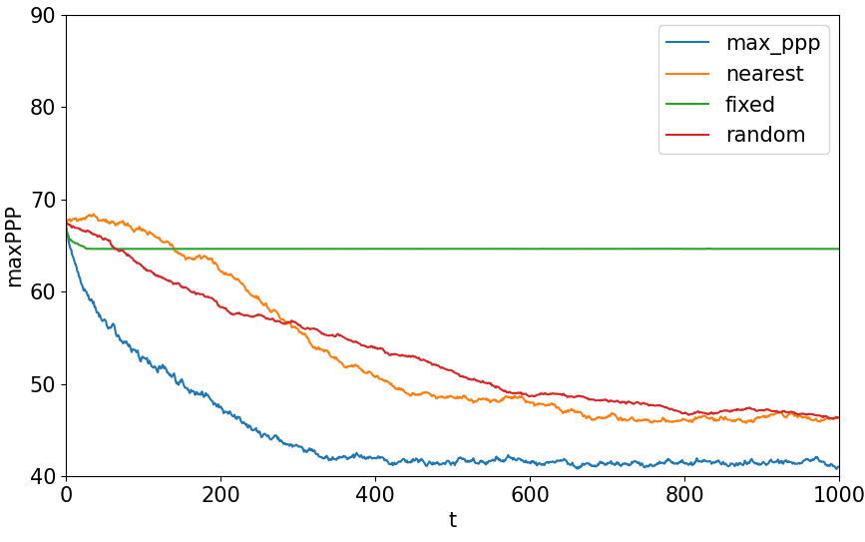
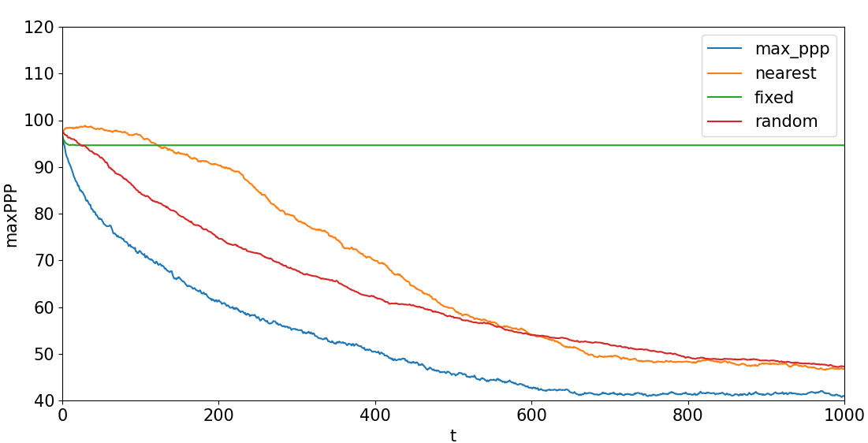



タスクの成功確率(0.3)の時
各難易度ごとの傾向は共通して低下
$$PPP_{i}^{(0)}∈[100,120]$$
$$PPP_{i}^{(0)}∈[40,70]$$
$$PPP_{i}^{(0)}∈[70,100]$$

